Slide 1


«Подготовка к Обучению грамоте детей среднего дошкольного возраста »
(по системе Л.Е. Журовой)
Газиханова П.М. воспитатель МБДОУ № 18 «МИШУТКА»

Slide 2
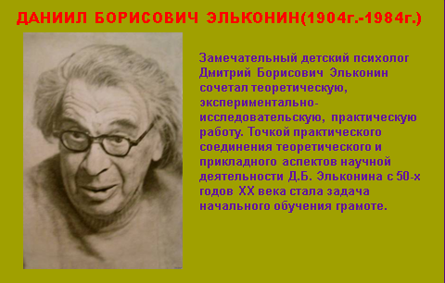

Slide 3

Аналитико-синтетический метод обучения грамоте развивающий, то есть обучение не сводится к тренировке навыков чтения, а содействует умственному развитию ребенка в целом. Суть метода заключается в том, что ребенок под руководством взрослого анализирует звуковой состав слова, а затем из полученных таким образом звуков синтезирует исходное слово. Метод письма-чтения по результатам анализа, по существу, должен содержать своеобразную подсказку того, как из отдельных звуков получается целое слово.

Slide 4
Средняя группа | Старшая группа | Подготовительная к школе группа
Умеет правильно понимать и употреблять термины «слово», «звук» | Умеет последовательно интонационно выделять звуки в слове и называет их изолированно | Правильно определяет звуки: «гласный звук», «твердый согласный звук», « мягкий согласный звук»
Знает, что слов много, что слова состоят из звуков, звучат по-разному, слова могут быть длинные и короткие | Умеет различать гласные, мягкие согласные , твердые согласные звуки и обозначает их соответствующими фишками | Вычленяет и обозначает словесное ударение
Умеет интонационно выделять звук в слове | Учится выделять в слове ударный слог и ударный гласный звук | Знает, что звуки «ч», «щ», «й»- мягкие согласные, они не имеют твердой пары, звуки «ж», «ш», «ц»- твердые согласные, не имеют мягкой пары
Различает на слух твердые и мягкие согласные звуки и называет их «братцами» | Учится составлять предложения из 2-4 слов, делить предложения на слова, называть их по порядку | Умеет членить предложения на слова
Учиться называть слова с заданным звуком
Владеет умением выделять и называть первый звук в слове
Учится составлять предложения по «живой модели»
Р
Е
З
У
Л
Ь
Т
А
Т
Ы

Slide 5
Особенности обучения детей грамоте в средней группы.
Использование наглядного матерела
Образец произнесения слова воспитателем
Используется методический прием сравнения звуков речи с природными звуками сравнения
Все занятия проводятся в виде дидактических игр, упражнений, подвижных игр

Slide 6
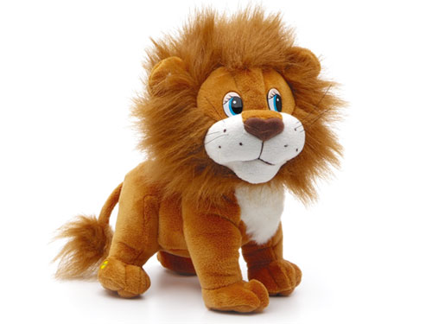
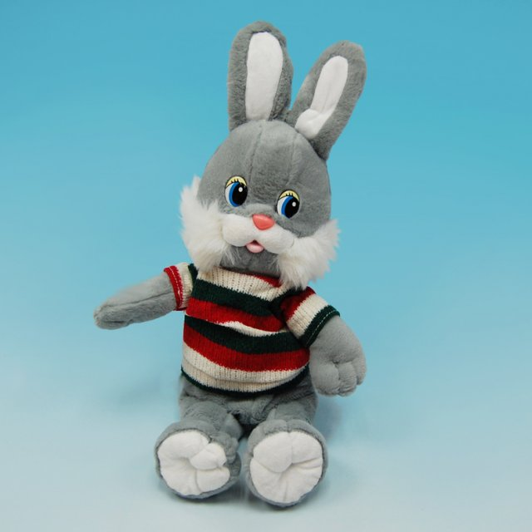
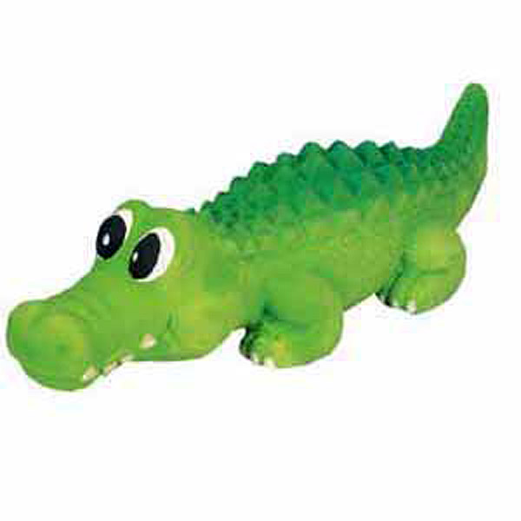
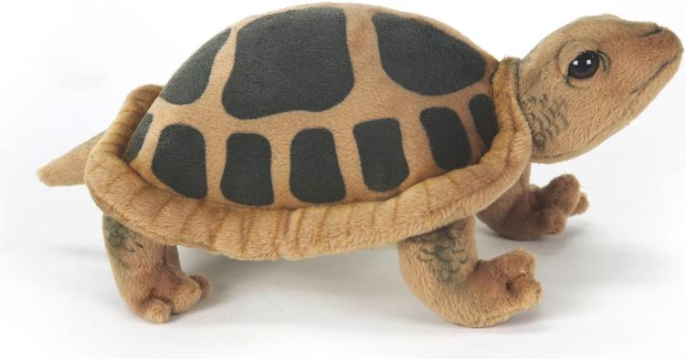
Измерение протяженности слова

Slide 7
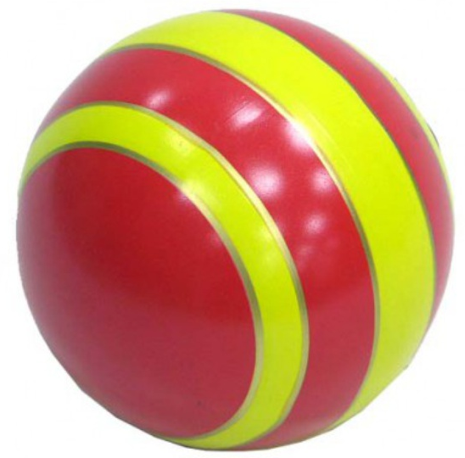
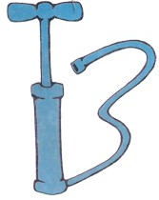
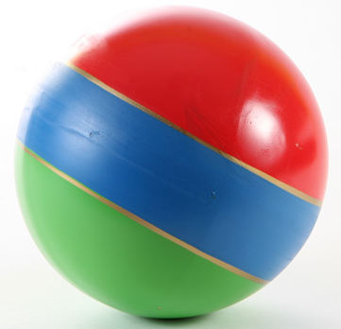


Slide 8
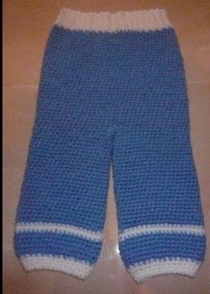
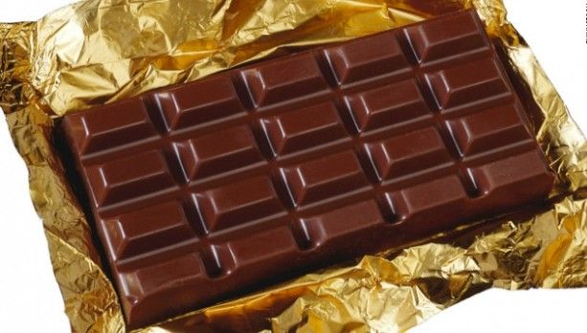
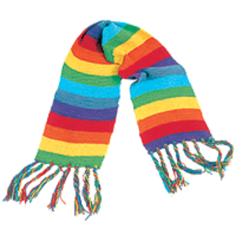
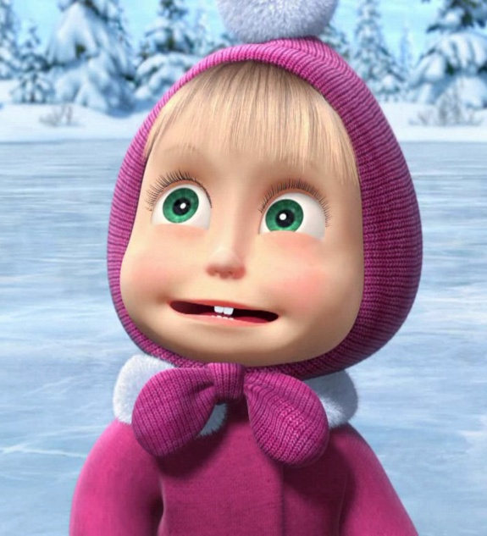

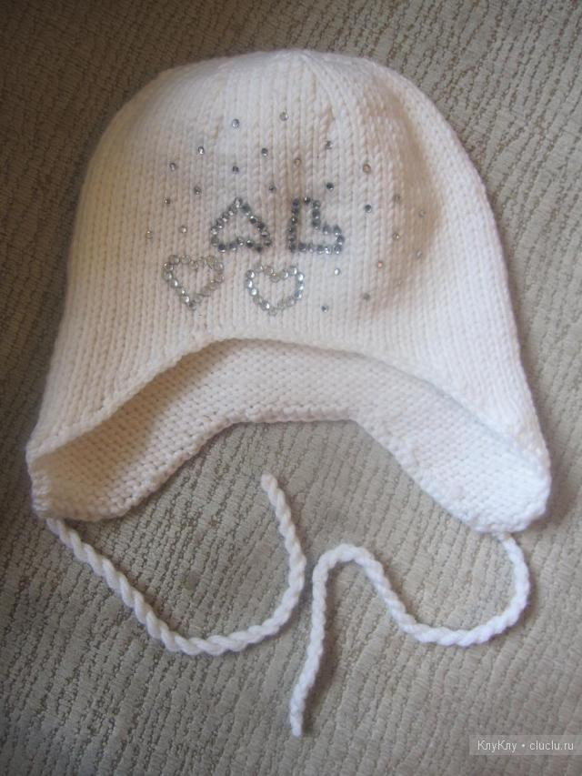
Ш

Slide 9
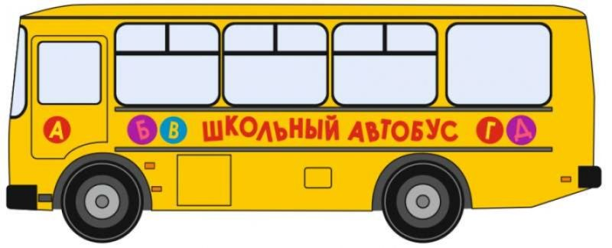

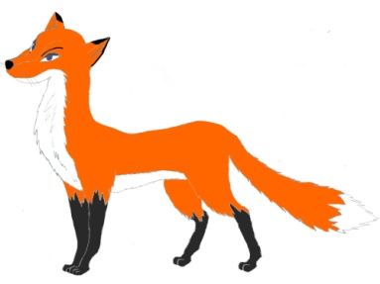
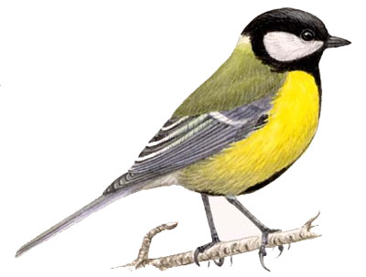
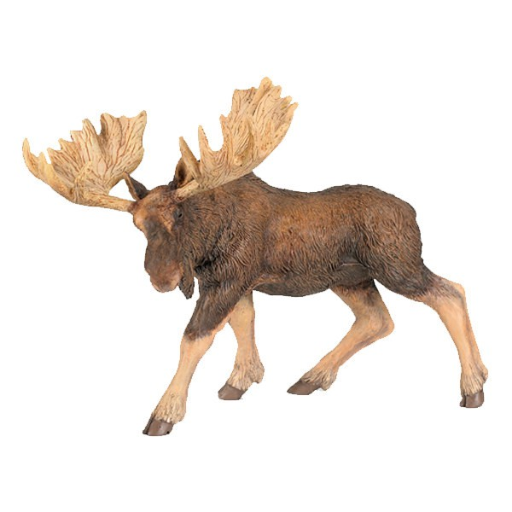
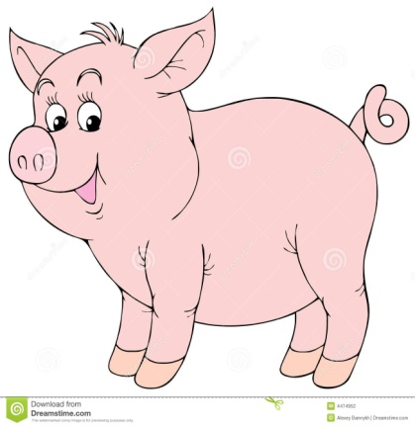

Slide 10


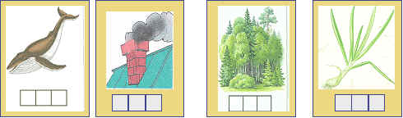


МОДЕЛИ СЛОВ ИЗ ТРЁХ ЗВУКОВ

Slide 11
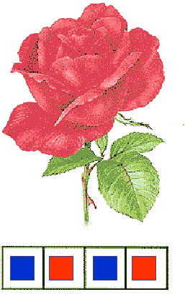
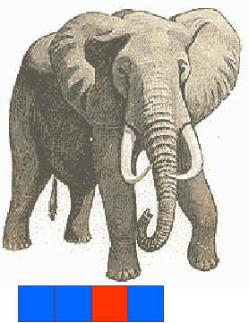

ТРЁХ И ЧЕТЫРЁХ ЗВУКОВЫЕ СЛОВА
РОЗА СЛОН САНИ
[р][о][з][а] [с][л][о][н] [с][а][нь][и]

Slide 12
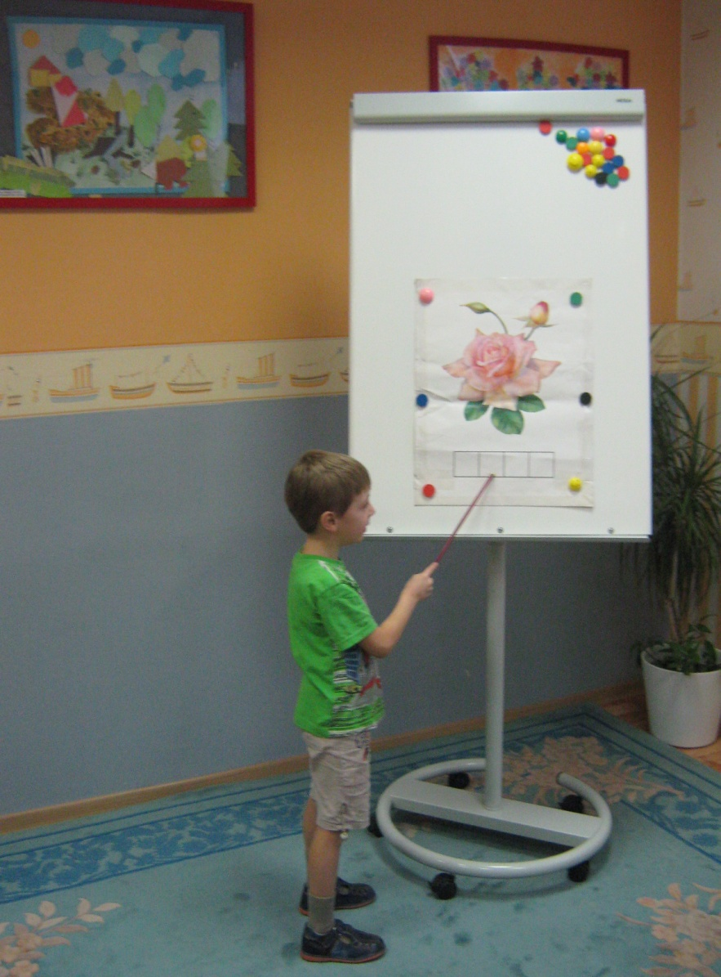
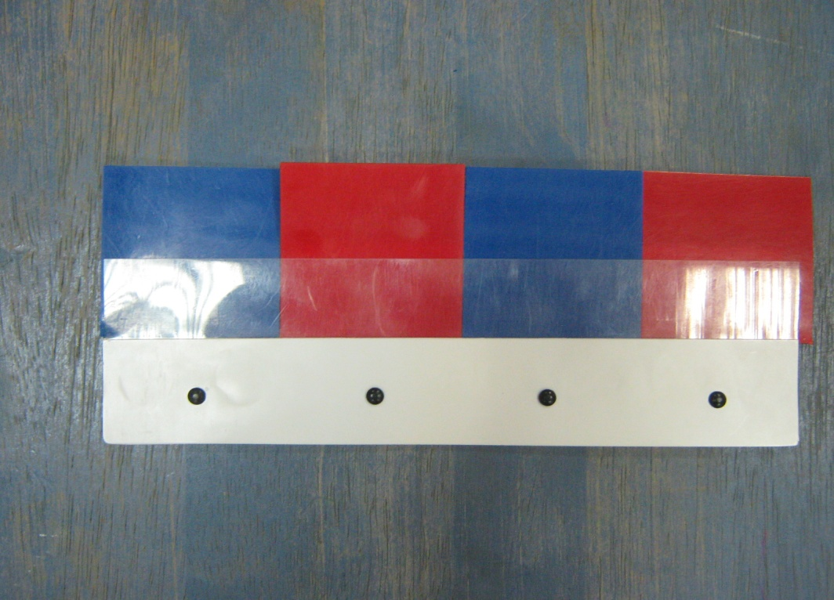
ЗВУКОВОЙ АНАЛИЗ
СЛОВА «РОЗА»

Slide 13

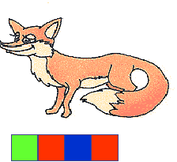
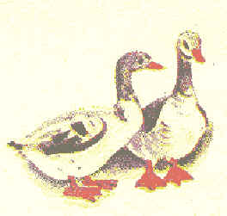

ЛУНА ЛИСА ГУСИ
[л][у][н][а] [ль][и][с][а] [г][у][сь][и]

Slide 14
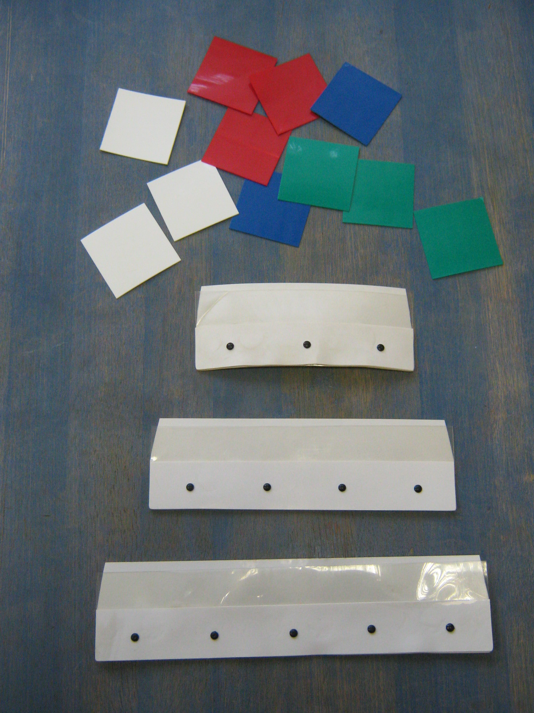
РАЗДАТОЧНЫЙ МАТЕРИАЛ

Slide 15
ЗНАКОМСТВО С УДАРНЫМ ГЛАСНЫМ ЗВУКОМ:
После того как дети научатся различать гласные, твердые и мягкие согласные звуки, необходимо познакомить их с ударением, научить выделять в слове ударный слог и ударный гласный звук. Начинать обучение вычленению ударного слога лучше с двусложных слов с ударением на первом слоге (мишка, каша), потом переходить к словам с ударение на втором слоге. Обучение умению вычленять словесное ударение включается в работу по проведению звукового анализа. Вслед за ударным слогом дети знакомятся с ударным гласным звуком Для обозначения ударного гласного звука используется фишка черного цвета.

Slide 16
ОБУЧЕНИЕ ГРАМОТЕ В
ПОДГОТОВИТЕЛЬНОЙ ГРУППЕ
В подготовительной к школе группе решаются следующие задачи:
учатся анализу и синтезу предложений разной конструкции,
знакомятся со всеми буквами русского алфавита, усваивают некоторые правила орфографии, выкладывают слова и предложения из букв разрезной азбуки с применением правил орфографии,
овладевают слоговым и слитным способом чтения.

Slide 17
ПРАВИЛА НАПИСАНИЯ БУКВ
Одной из важных задач при проведении звукового анализа слов является знакомство детей с гласными буквами и правилами их написания после твердых или мягких согласных звуков. Дети должны усвоить, что буквы «а», «о», «у», «ы», «э» — пишутся после твердых согласных, а буквы «я», «е», «ё», «ю», «и» — после мягких согласных звуков.
По ходу проведения звукового анализа слов дети узнают, что зву­ки «ч», «щ», «й» — мягкие согласные, они не имеют твердой пары, а звуки «ж», «ш», «ц» — твердые согласные, не имеют мягкой пары.
Ознакомление с правилами написания йотированных гласных букв Я, Ю, Ё, Е в начале слова, а также в словах типа «маяк», «армия» проводится по ходу звукового анализа специально подобранных слов. Дети узнают, что буквы Я, Ё, Ю, Е в начале слова или после гласного звука обозначают два звука: ИА, ИО, ИУ, ИЭ.

Slide 18
ЗНАКОМСТВО С СОГЛАСНЫМИ БУКВАМИ
В течение года решается задача ознакомления детей со всеми согласными буквами русского алфавита (в процессе работы по звуковому анализу слов). При этом строго выдерживается единый принцип введения каждой новой согласной буквы.
Согласная буква, за некоторыми исключениями, обозначает два звука: твердый и мягкий согласный, поэтому словарный материал подбирается с учетом того, какие звуки могут обозначать буквы, которые мы вводим. Например, буква м обозначает в слове мимо звук «мь», т.е. мягкий согласный, и звук «м», т.е. твердый согласный звук; буква н в слове Нина обозначает звуки «нь» и «н» и т.п.

Slide 19
ЗНАКОМСТВО С СОГЛАСНЫМИ БУКВАМИ
В течение года решается задача ознакомления детей со всеми согласными буквами русского алфавита (в процессе работы по звуковому анализу слов). При этом строго выдерживается единый принцип введения каждой новой согласной буквы.
Согласная буква, за некоторыми исключениями, обозначает два звука: твердый и мягкий согласный, поэтому словарный материал подбирается с учетом того, какие звуки могут обозначать буквы, которые мы вводим. Например, буква м обозначает в слове мимо звук «мь», т.е. мягкий согласный, и звук «м», т.е. твердый согласный звук; буква н в слове Нина обозначает звуки «нь» и «н» и т.п.

Slide 20
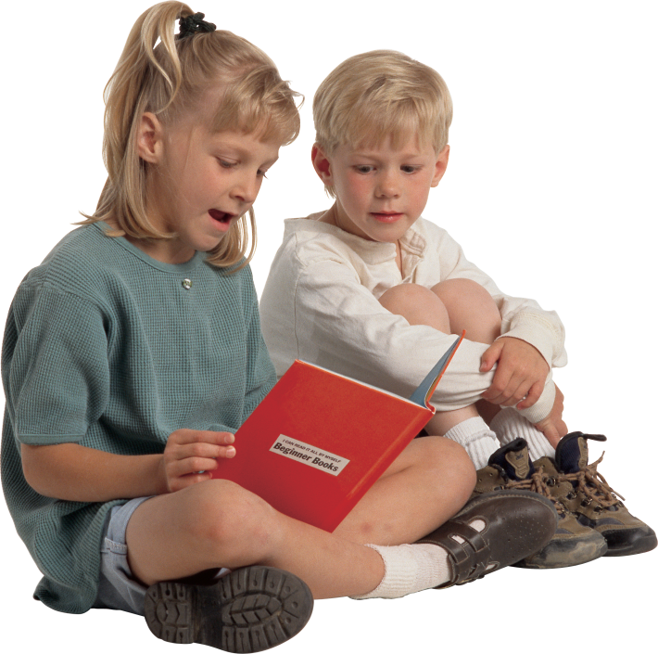
ИГРОВЫЕ УПРАЖНЕНИЯ,
НАПРАВЛЕННЫЕ НА
РАЗВИТИЕ
ФОНЕМАТИЧЕСКОГО СЛУХА
И РЕЧЕВОГО ВНИМАНИЯ
У ДОШКОЛЬНИКОВ:

Slide 21

УПРАЖДЕНИЯ ДЕТЯМ ТРЁХ ЛЕТ:
«ВЕСЁЛЫЕ КОЛОКОЛЬЧИКИ»
Программное содержание. Развивать фонематический слух, речевое внимание и артикуляционный аппарат детей.
Воспитатель. Большой колокольчик (показывает большой кружок) звенит: «Дин, дин, дин». Маленький (показывает маленький кружок) звенит «Динь, динь, динь» (дети повторяют звукосочетания). Когда я покажу большой кружок, звенят большие колокольчики, когда покажу маленький кружок, зазвенят маленькие колокольчики.
Воспитатель показывает то большие, то маленькие кружки.

Slide 22
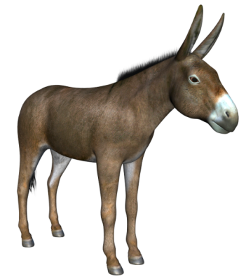
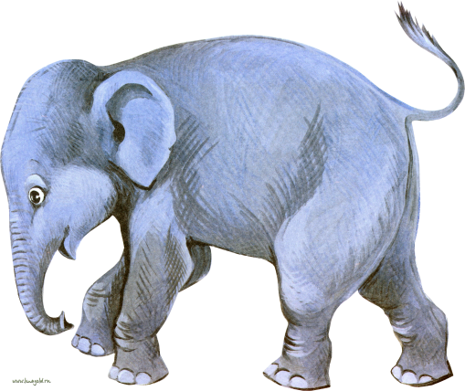
«СЛОНЫ И ОСЛИКИ»
Программное содержание. Развивать речевое внимание и артикуляционный аппарат детей.
Воспитатель делит детей на две группы: осликов и слонов. Они встают друг против друга.
Воспитатель. Ослик (показывает картинку) кричит: «Ииии- иии», а слон (показывает картинку) кричит «Ыыыы- ыыы» (дети повторяют звукосочетания).
По команде «Идут слоники» первая группа детей передвигается по комнате и произносит соответствующие звуки.
По команде: «Идут слоны» указанные выше действия выполняет вторая группа.
Игра повторяется 3 раза, затем дети меняются ролями и игра повторяется вновь.

Slide 23


УПРАЖНЕНИЯ ДЛЯ ДЕТЕЙ ЧЕТЫРЁХ ЛЕТ:
«ПОЕЗД» И «ПТИЧКА»
Программное содержание. Развивать речевое внимание, речевое дыхание и фонематический слух.
Воспитатель. Послушайте, что однажды произошло. Ехал поезд через лес, и его колеса стучали сердито: «Т-т-т-т». Услыхала его песенку птица и захотела спеть так же, но у нее получилась ласковая песенка: «Ть-ть-ть» (дети повторяют звукосочетания по два раза). Итак, мальчики будут поездом, а девочки- птичками. Идет поезд, колеса стучат… Поет птичка… (Дети произносят нужные звукосочетания).
Упражнение повторяется по 3 раза, затем дети меняются местами.

Slide 24
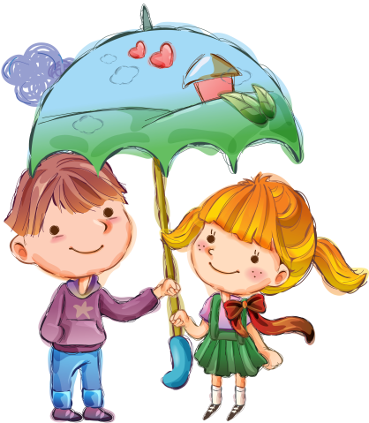
УПРАЖНЕНИЕ ДЛЯ ДЕТЕЙ ПЯТИ ЛЕТ:
«СКАЖИ, КАК Я»:
Программное содержание.
Развивать фонематический слух, речевое внимание и речевой аппарат.
Воспитатель бросает мяч по кругу, называет слова с выделением любого твердого и мягкого согласных звуков. Ребенок должен повторить слово так же и перебросить мяч воспитателю.
В игре принимают участие все дети. Если ребенку Развивать фонематический слух, речевое внимание и речевой аппарат.
Воспитатель раздает детям по одной картинке, в названии которых есть звук [л] и [ль]. На фланелеграф выставляет синий и зеленый кружки.
Воспитатель. Посмотрите на свои картинки. В названии предметов есть звук [л] – большой братец или звук [ль]- маленький братец. Поднимите картинки, в названии которых есть звук [л] (проверяет); теперь со звуком [ль ] (проверяет).
Дети по очереди выходят, называют слово с выделением этих звуков и ставят картинки после соответствующих кружков. Один ребенок называет все слова со звуком [л], другой- со звуком [ль].

Slide 25

«Пчелы и мухи»
Программное содержание. Развивать фонематический слух и речевое внимание детей.
Воспитатель. Вспомните, как гудят пчелы («З-з-з-з»). А мухи гудят: «Зь-зь-зь-зь» (дети повторяют). Полетели пчелы и загудели… сели на цветы и собирают нектар- сладкий сок из цветов, потом будет из него мед (дети присаживаются) Полетели мухи и загудели… сели на травку…
Дети меняются ролями и игра повторяется.

Slide 26

УПРАЖНЕНИЕ ДЛЯ ДЕТЕЙ ШЕСТИ ЛЕТ:
«НАЙДИ ТОВАРИЩА»
Программное содержание. Развивать речевое внимание, фонематический слух и речевое дыхание.
На фланелеграфе выставляются картинки. Первый ряд: барабан, флаг, курица, дудочка, собака, шишка; второй ряд: попугай, волк, гусь, трамвай, зонт, жук.
Воспитатель. Вверху и внизу картинки. Давайте расставим их парами, чтобы первые звуки были товарищами (звонкий- глухой звуки).
Дети выходят, называют предмет и первые
звуки слов. Выставляют нижние картинки
под верхними, чтобы первые звуки
составляли пару «звонкий- глухой согласный).

Slide 27
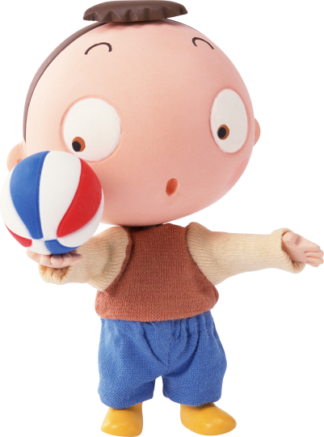
«НАЗОВИ УДАРНЫЙ ЗВУК»
Программное содержание. Развивать речевое внимание, фонематический слух и речевое дыхание.
Воспитатель бросает мяч, называет слово с выделением ударного слога; ребенок ловит мяч, называет ударный звук и перебрасывает мяч воспитателю.

Slide 28
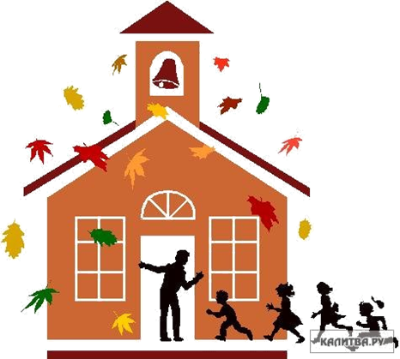

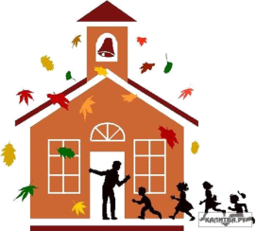

Упражнение «НАЗОВИ ЗВУК»

Slide 29
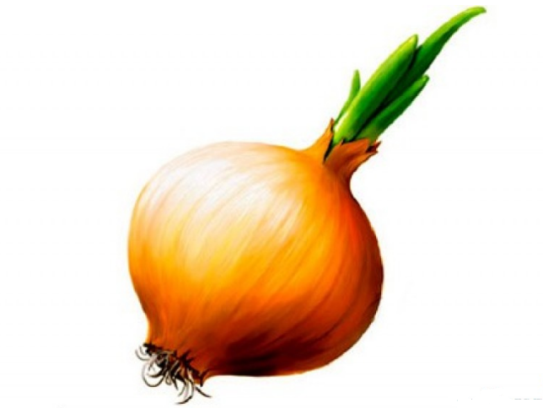
Игра «Измени словечко»
Л
У
К

Slide 30
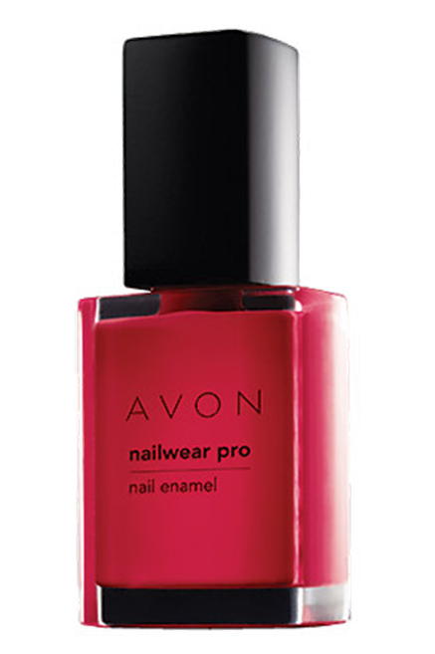
Игра «Измени словечко»
Л
А
К

Slide 31
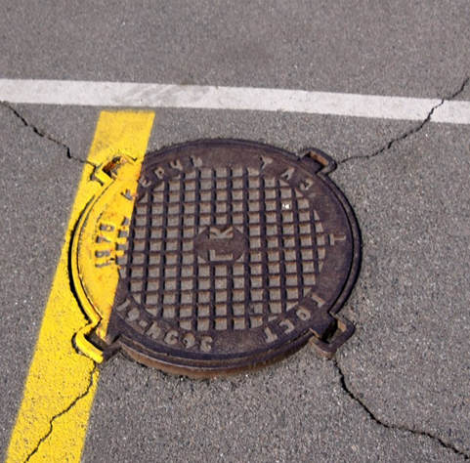
Игра «Измени словечко»
Л
Ю
К

Slide 32

Звуковой анализ слова «КНИГА»

Slide 33
Игра «Назови слова»

Slide 34



Азбука
Ю
А
Э
Ё
У
Ы
Е
О
Я
И
Спасибо за внимание!

